Slide 1
帖撒罗尼迦前后书 第八课 帖前书的总结及帖后书的简介

Slide 2
壹‧ 前言
在帖撒罗尼迦前书中，帖城教会的弟兄姊妹在 “正面上”，他们是一个充满喜乐，满有见证的教会。然而在“负面上”，他们因遭受逼迫，对真理产生了一些误解，因此保罗在写本书的最主要的用意，乃在于 “安慰及鼓励”帖城教会，其次才是“劝勉及纠正”他们。

Slide 3
贰‧ 总结
1. 从每一章结尾的信息中，保罗一再强调一个相同的主题，那就是- 主的再来。

Slide 4
2. 保罗要我们知道，我们的主耶稣基督的第一次降世为人，是为我们死而复活，因为这个事实，所以我们可以确信，我们的主耶稣基督的第二次降临，乃是为迎接我们到他那里去，这是我们的盼望 (帖前4:14~17) 。

Slide 5
3. “主的再来”带给我们基督徒：
第一是 我们要坚守真道，
因为我们深信耶稣基督是
信仰的基础；
第二是 我们要殷勤事奉，
因为我们深信在耶稣基督里的
劳苦决不徒然；

Slide 6
3. “主的再来”带给我们基督徒：
第三是 我们要忍受试炼，
因为我们深信耶稣基督
是最终极的得胜主;
第四是 我们要喜乐满溢，
因为我们深信耶稣基督
是爱我们的主。

Slide 7
4. 当我们拥有“主再来”的盼望之后，我们可以：
面对人生。我们立志要持守一个“圣洁的生活”，因为我们必要见主。
面对死亡。我们深知可以“安慰 忧伤肢体”，也可以“安然面对死亡”，因为我们必要见主;

Slide 8
4. 当我们拥有“主再来”的盼望之后，我们可以：
面对审判，我们确信“审判必来”，但我们“必不被定罪”，因为我们必要见主。

Slide 9
5. 但是，我们必须要有一个警醒等候的态度，因为-
或许今天就是我们在世上的最后一日，
或许今天就是基督耶稣我们的主接我们在空中与他相遇，

Slide 10
5. 我当自己问我自己…..
“我是否今天已经预备好自己见主面”。

Slide 11
讨论：
帖撒罗尼迦前书中, 您最喜欢的经节是什么? 并请从此经节中, 举出三项可以在日常生活中实 际应用出来的事。

Slide 12
叁‧ 帖撒罗尼迦前后书简介
(一)‧ 前言
很明显帖撒罗尼迦后书是使徒保罗针对帖城教会的纠正，因为当中有人对于“主的日子”的教导产生错误观念及行为，所以本书可说是“帖前”的后续，也是帖前5:1~11经文的引申。

Slide 13
(二)‧ 本书在圣经中的地位
“帖后”乃“帖前”的后续，同为保罗教会书信中最后一组的书信，文中启示诸多有关基督再来的真理，与一般教会书信中最后的犹大书及启示录互相辉映，同属“启示类书信”。

Slide 14
(三)‧ 本书的作者、著书地点、日期及
历史背景
书信的内证及外证都证明使徒保罗是作者，保罗非常可能于写完 “帖前”之后，托人将书信送达帖城教会，尔后该人回哥林多城见保罗时，带回帖城教会一些消息，

Slide 15
(三)‧ 本书的作者、著书地点、日期及
历史背景
因此激起保罗再写“帖后”，以纠正他们当中不当的教导及行为，因此著书地点仍在哥林多城，时问在写完“帖前”后不久，大约在西元51年，“帖后”为保罗的第三封书信 (若加拉太书为首封书信的话)。

Slide 16
(四)‧ 本书的目的
可能保罗得知的消息中包括二类：
其一是好消息。因为帖城教会在接到“帖前”书信之后，信心、爱心格外增长，在逼迫站立得稳(1:3~4)。
其二是坏消息。因为教会中，有些人误解了“帖前”中主再来的信息，甚至辞去工作，给予教会带来莫大的困扰(3:6~15)，而且许多人以为“主的日子”已经来了(2:2)。

Slide 17
所以帖后信息着重于改正及劝勉，与帖前的安慰及鼓励明显不同，而且主的日子的教导贯穿全书，可说是帖前5:1~11经文的延伸。

Slide 18
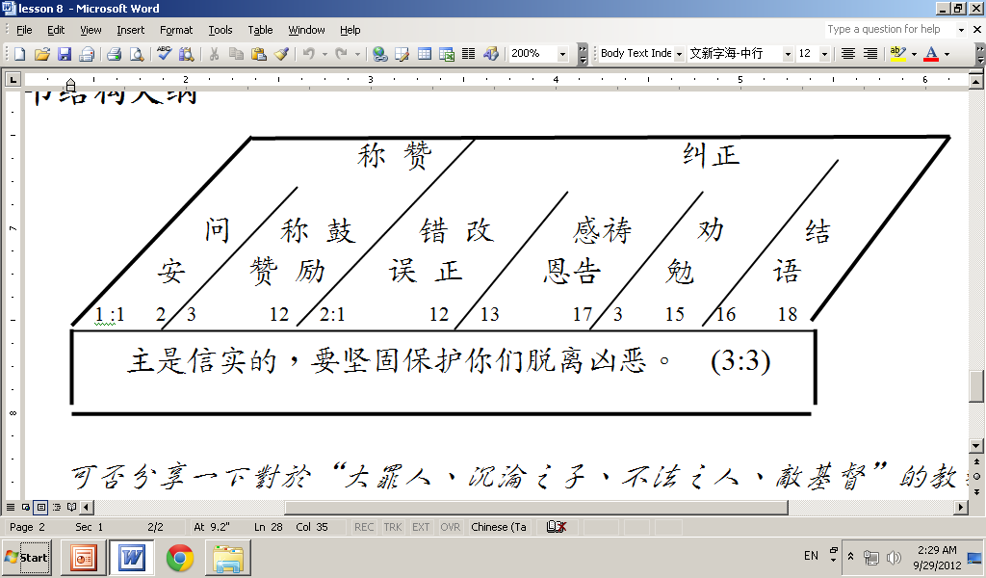
(五)‧ 本书结构大纲

Slide 19
讨论：
2. 可否分享一下对于“大罪人、沉沦之子、不法之人、敌基督”的教导，您的了解有多少？ 若是其 中有困惑之处，那是什么？

Slide 20
讨论：
您对“末世预言”态度为何？
这些教导对您的信仰和生活有何关系？

Slide 21
伍‧作业
读完帖后第一章二次，并思想为何“世人至终都要得救”的论点是不可信的。

